Slide 1
Kvalitetssikring av digitale eksamener:
- Erfaringer fra Det medisinske fakultet
Stefan Schauber
Helsevitenskapelig utdanningssenter (HUS)
& CEMO

Slide 2
Rammeverk/Bakgrunn

Slide 3
Rammeverker for kvalitetssikring (av…)
«Constructive alignment», Biggs
«Meningsskapende helhet», Råheim
  Av læringsutbytte, læring/undervisning og vurdering
Psykometri/«Educational Measurement»
  Nøyaktighet («validitet») og presisjon («reliabilitet»)

Slide 4
Utgangspunkt og mål
Hvordan studentene svarer på eksamensoppgaver gi en «innsikt» i samsvar av læringsutbytte, læring/undervisning og vurdering
Psykometrien skal være en tilbakemelding som hjelper lærerne, forfatterne og eksamenskommisjonen til å resonnere på eksamens nøyaktighet og presisjon

Slide 5
En «typisk» eksamen:
Prosess og innhold

Slide 6
Skriveteam
«Pretest»
Kvalitetsvurdering av testkonstruksjon
Teknisk kvalitetskontroll
gjenbruk
Eksamen
Sensur (Auto/Sensor)
Visualisering av resultater fra:
Studenter
Oppgaver
Enkelte spørsmål
Reliabilitet
Psykometriske analyser
«Posttest»
Eksamenskommisjon:
Karakterfastsetting

Slide 7
«Typisk» digital eksamen
«Sekvensielle» oppgaver
  Oppgaver = «low-fidelity-simulasjoner»
  Prosess-orientert: Diagnose → behandling …
Bruk av ulike svarsformater
  Miniessay
  Multiple choice
  Multiple response
  Pull-down

Slide 8
Et eksempel

Slide 9
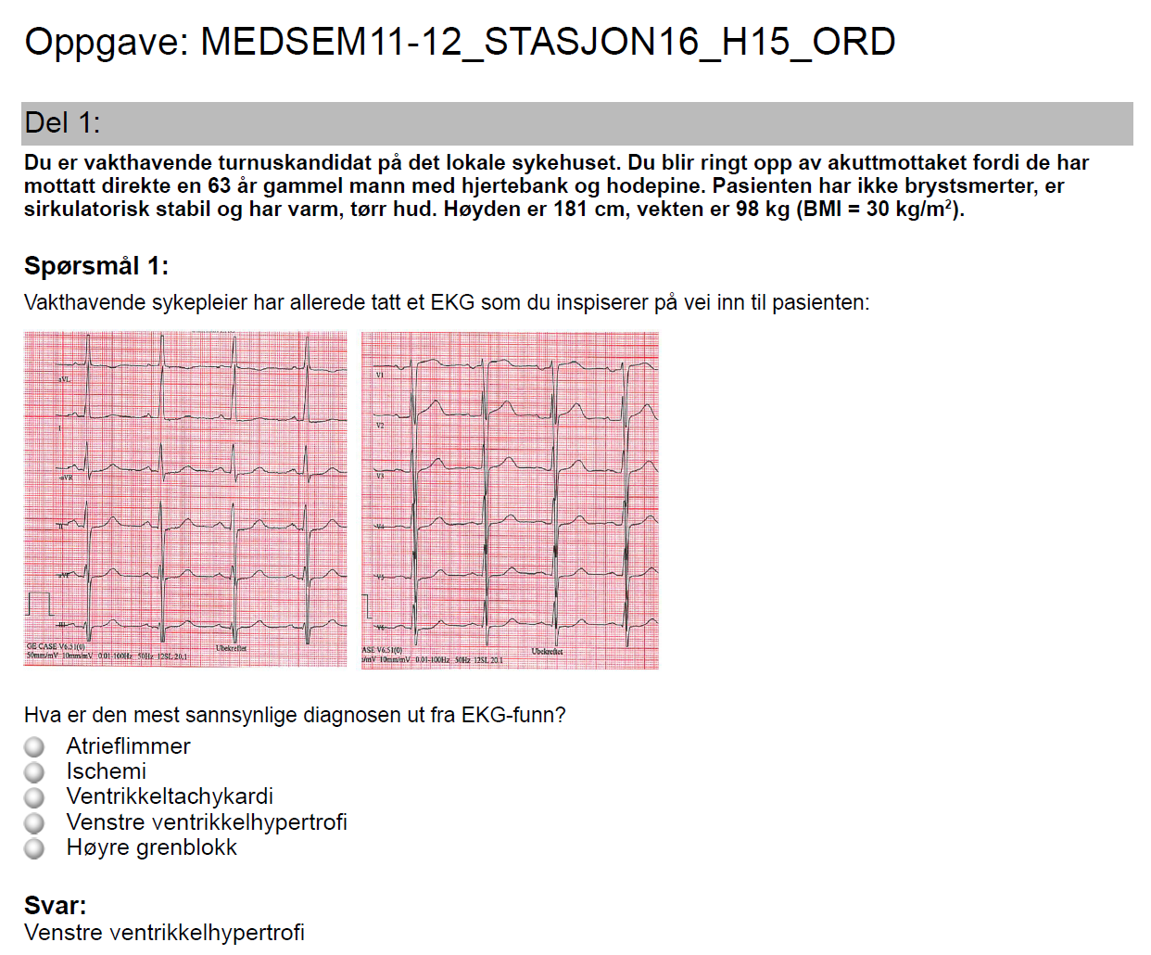

Slide 10
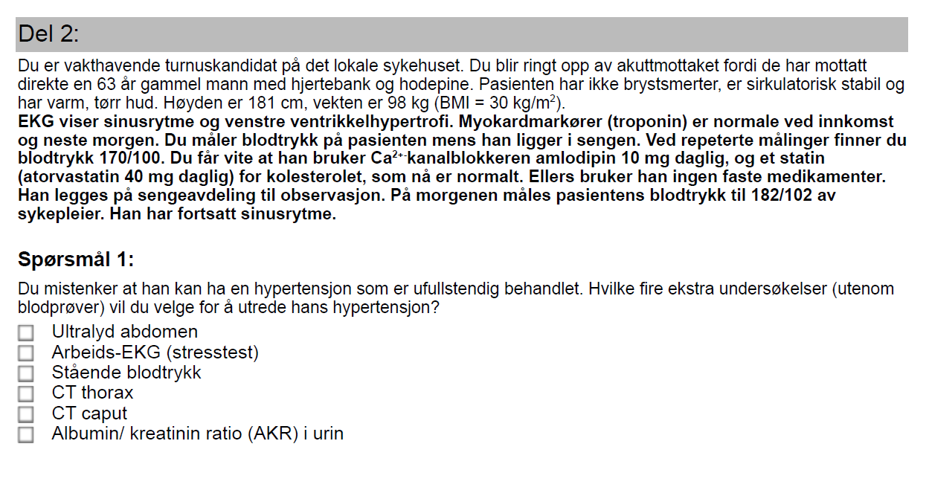
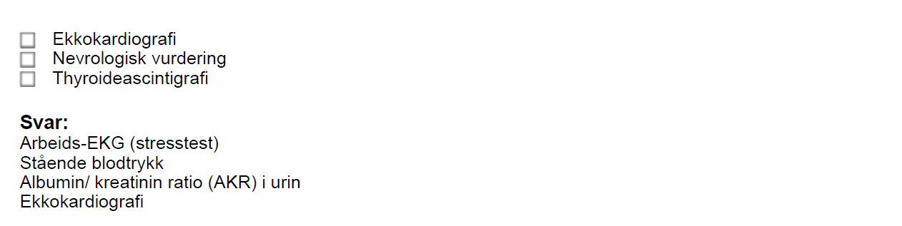

Slide 11
Psykometrien som tilbakemelding
«Funket» oppgavene som de skulle?
Kan vi oppdager noen feil?

Slide 12
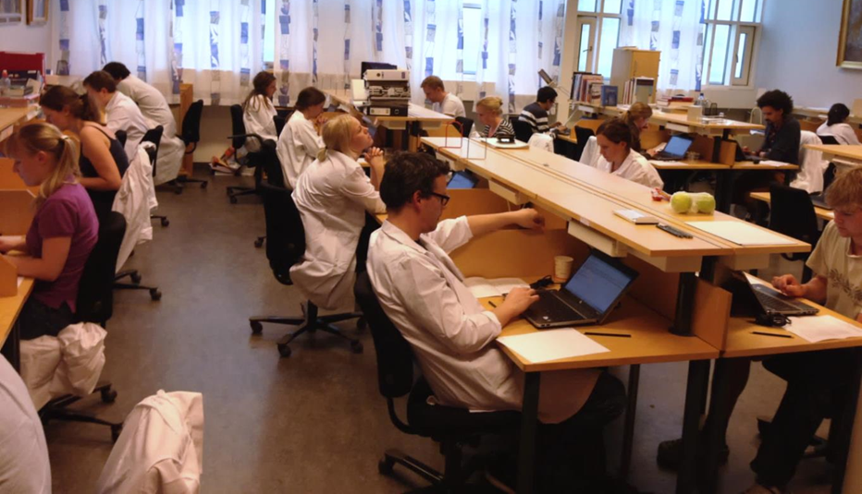
Spørsmål
(multiple-true-false)
Forfatter
Delspørsmål 2:
Er denne pasientens CHA₂DS₂ score 5
(2 for hjerneslag, 1 for alder, 1 for kvinne, 1 for karsykdom)?
Ja/Nei

Slide 13
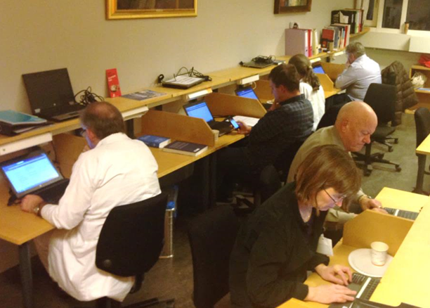
Spørsmål
(short-essay)
Forfatter
SVAR
Eksternsensor - LærerA = 13.3%
Eksternsensor - LærerB = 3.3%
Eksternsensor - LærerC = -1.7%

Slide 14
Men, vi har mer informasjon enn dette…

Slide 15
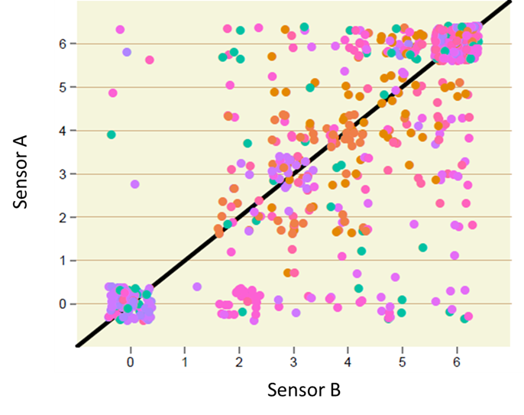
Vurdering av essay spørsmål: Hele eksamen

Slide 16
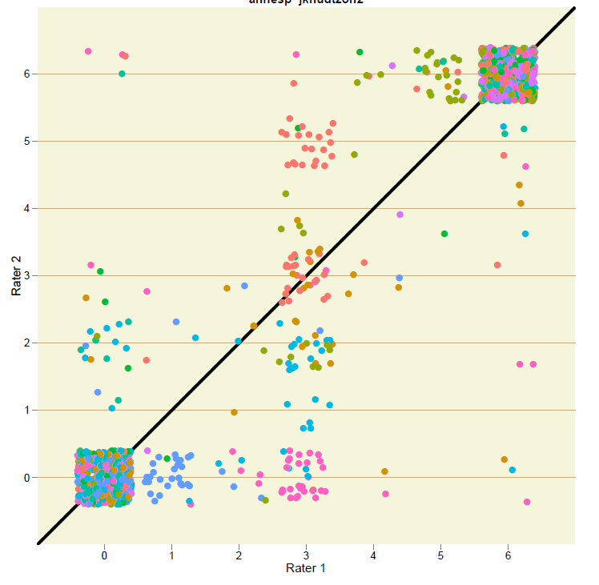

Slide 17
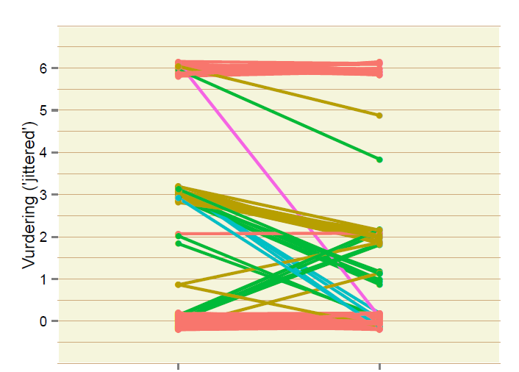
Vurdering av essay spørsmål: Enkelt spørsmål
Sensor 1 Sensor 2

Slide 18
Avkryssingsspørsmål
Vi vet om de svarte riktig eller galt
Vi vet hva de svarte
Vi vet hvor «bra» de var på den hele eksamen

Slide 19
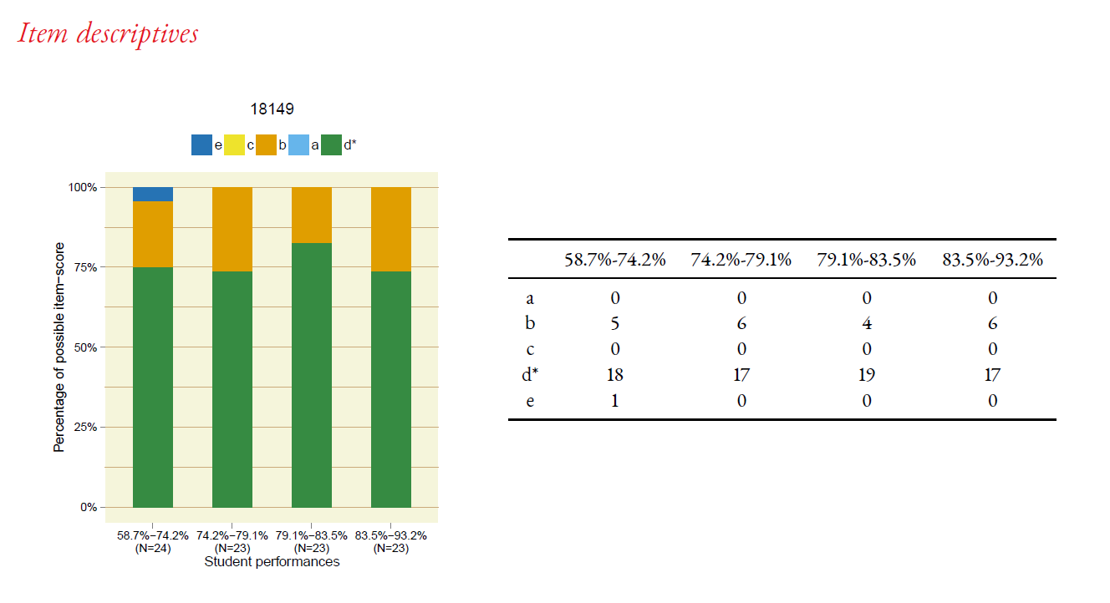
Forfatter

Slide 21
2 fra 5 brukt av studentene
Hva er saken med «Ischemien»?
76% riktige svar
Skiller ikke mellom de «dårlige» og de «gode»
Er dette mønstre «meningsfullt»?

Slide 22
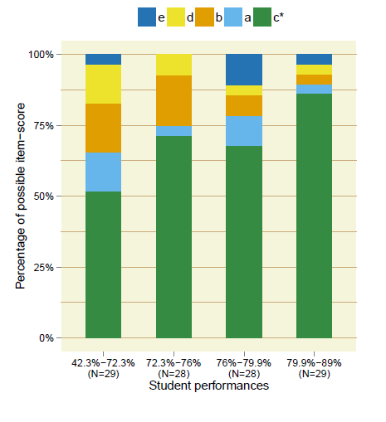
5 fra 5 brukt av studentene
67% riktige svar
Skiller mellom de «dårlige» og de «gode»

Slide 23
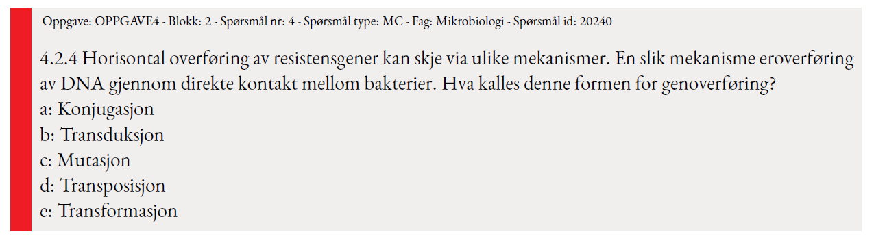
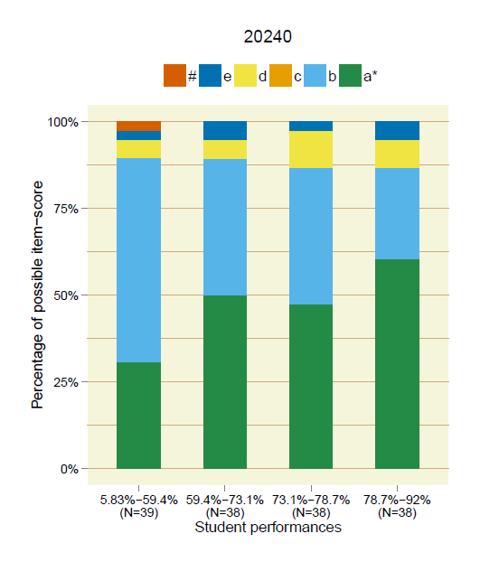

Slide 24
Eksamensrapporten
Standardisert tilbakemelding til forfatterne og eksamenskomiteen
Programmert i R, lager en PDF for hver enkelt eksamen
Blir diskutert i sensurmøter
  Først: Diskusjon om rapporten/spørsmål
  Etterpå: Fastsetting av karakterene

Slide 25
Interpretasjon av eksamensrapporten
Eksamen har «dobbelt-mål»: Står/stryk og karakterer
Interpretasjon er kriteriumsorientert
  Spørsmål «må» ikke skiller for å være verdifull
  Innhold er viktigere enn «psykometrien»
  Men det er viktig å ta avgjørelser bevisst
Lærerne bruker den; stor akseptants…

Slide 26
Utgangspunkt og mål
Hvordan studentene svarer på eksamensoppgaver gi en «innsikt» i samsvar av læringsutbytte, læring/undervisning og vurdering
Psykometrien skal være en tilbakemelding som hjelper lærerne, forfatterne og eksamenskommisjonen til å resonnere på eksamens nøyaktighet og presisjon
→ Derfor er de en sentral del av kvalitetssikringen

Slide 27
«Takk for oppmerksomheten»

Slide 28
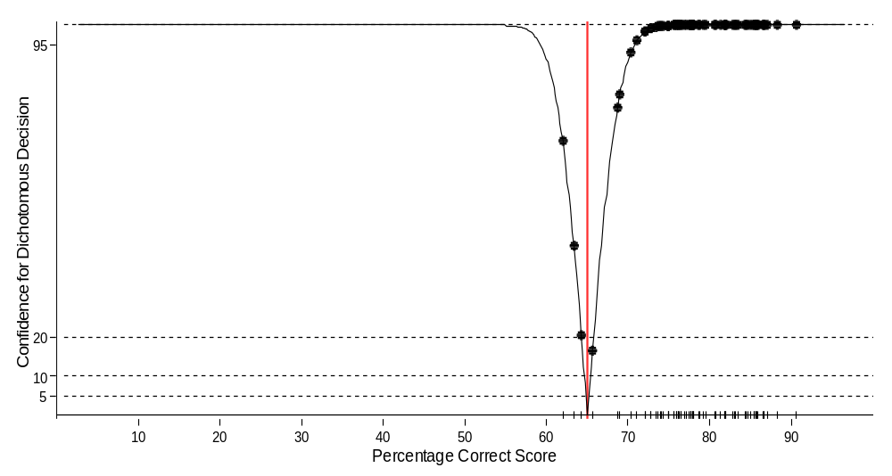
IRT: Presisjon ved strykegrensen av 65%

